Slide 1
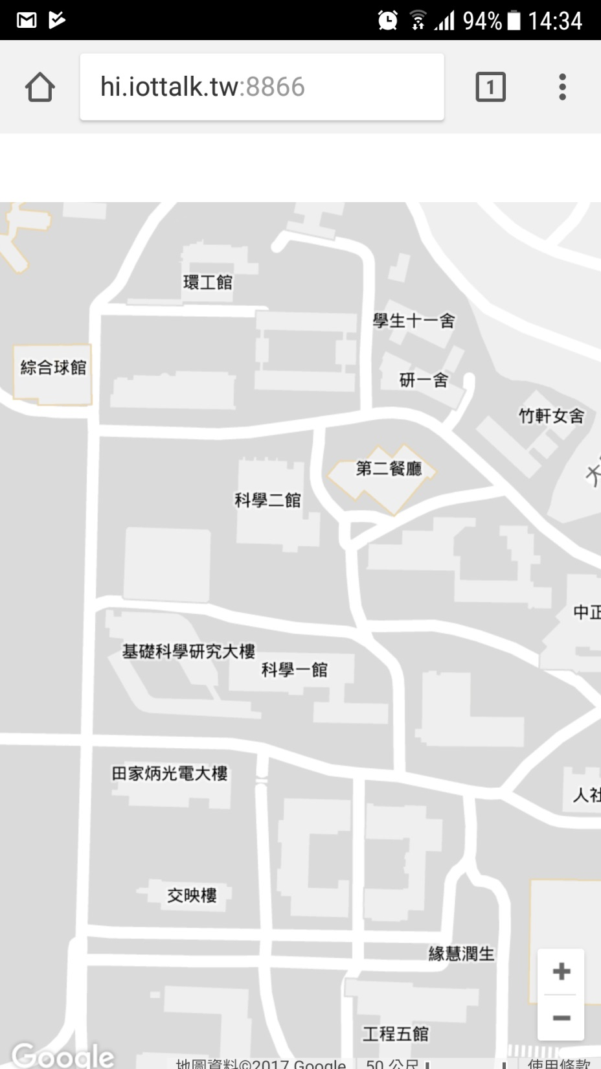
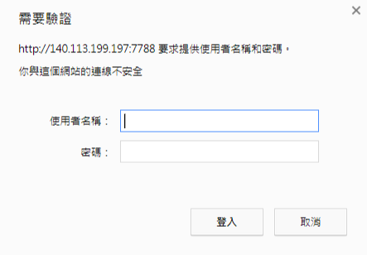
新增攝影機
新增路障
Admin頁面一連上時，會先問帳密，
直接用Flask內建認證程序即可，方法很簡單
可以先不用管這件事，最後都做好後再加入。

Slide 2


新增攝影機
新增路障
新增攝影機
新增路障
網址
請輸入影像URL來源
1. 按下
說明
請輸入說明
新增
刪除
3. 畫面上方出現此方塊
2. 並點擊地圖，
出現攝影機icon後

Slide 3
新增攝影機
新增路障
新增攝影機
新增路障
網址
http://xxxxxx.xxxxx.xxxx
說明
科學二館廣角攝影機
新增
刪除
5. 回復到地圖原畫面
4. 按下新增後

Slide 4
新增攝影機
新增路障
新增攝影機
新增路障
網址
http://xxxxxx.xxxxx.xxxx
說明
科學二館廣角攝影機
修改
刪除
7. 畫面上方出現此方塊
8. 可編輯資訊
9. 按下修改後儲存
6. 點擊攝影機圖案後

Slide 5
新增攝影機
新增路障
新增攝影機
新增路障
網址
http://xxxxxx.xxxxx.xxxx
說明
科學二館廣角攝影機
修改
刪除
10. 點擊刪除後
10. 畫面恢復到原地圖畫面

Slide 6


新增攝影機
新增路障
新增攝影機
新增路障
說明
請輸入說明
1. 按下
新增
刪除
3. 畫面上方出現此方塊，之後類似上述攝影機的流程
2. 並點擊地圖，出現路障icon後

